Slide 1
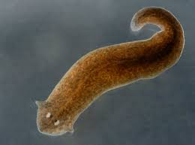
Ploskuľa hranatohlavá

Slide 2
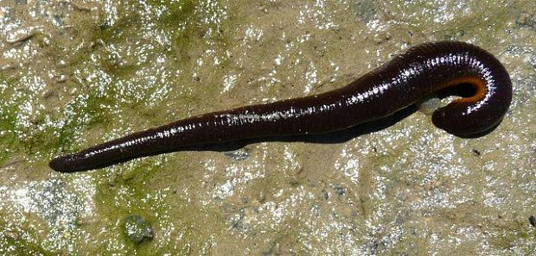
Pijavica veľká

Slide 3
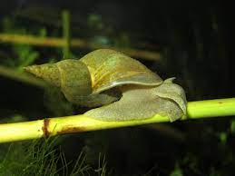
Vodniak vysoký

Slide 4
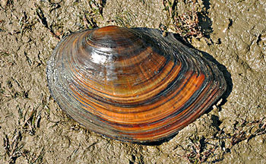
Škľabka veľká

Slide 5
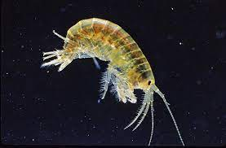
Krivák obyčajný

Slide 6
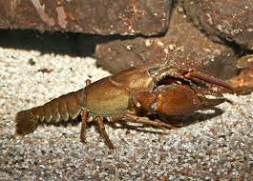
Rak riečny

Slide 7
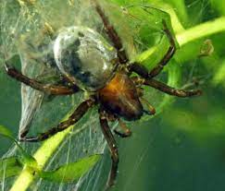
Pavúk vodný

Slide 8
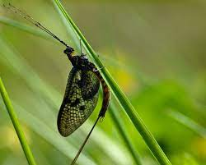
Podenka veľká

Slide 9
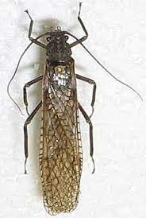
Pošvatka žltozelená

Slide 10
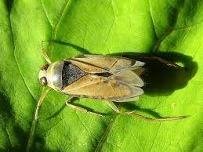
Chrbtoplávka žltkastá

Slide 11
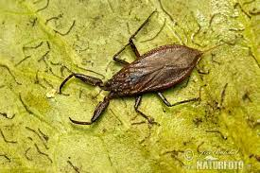
Splošťuľa bahenná

Slide 12
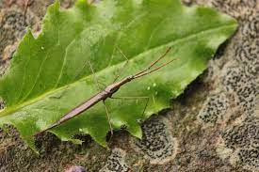
Ihlica vodná

Slide 13
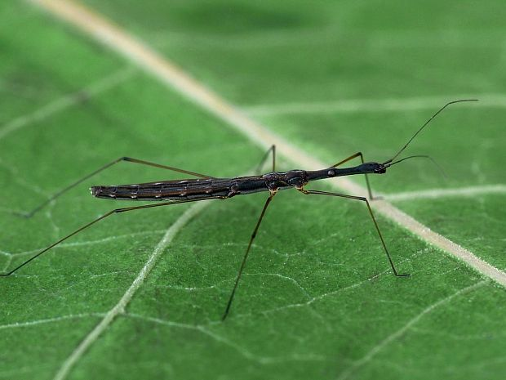
Vodomerka obyčajná

Slide 14
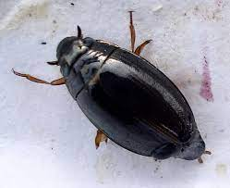
Krútňavec obyčajný

Slide 15
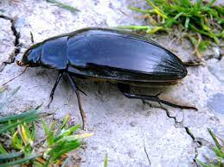
Vodomil čierny

Slide 16
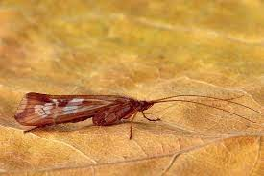
Potočník rombický

Slide 17
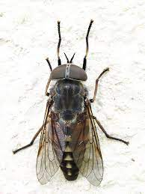
Ovad hovädzí

Slide 18
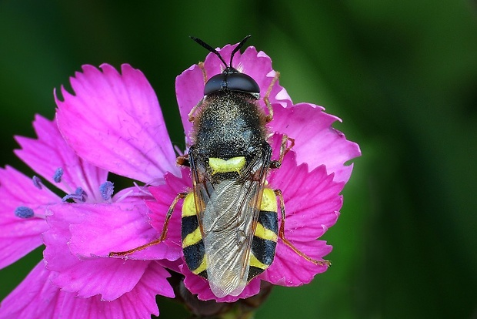
Bránivka menivá

Slide 19
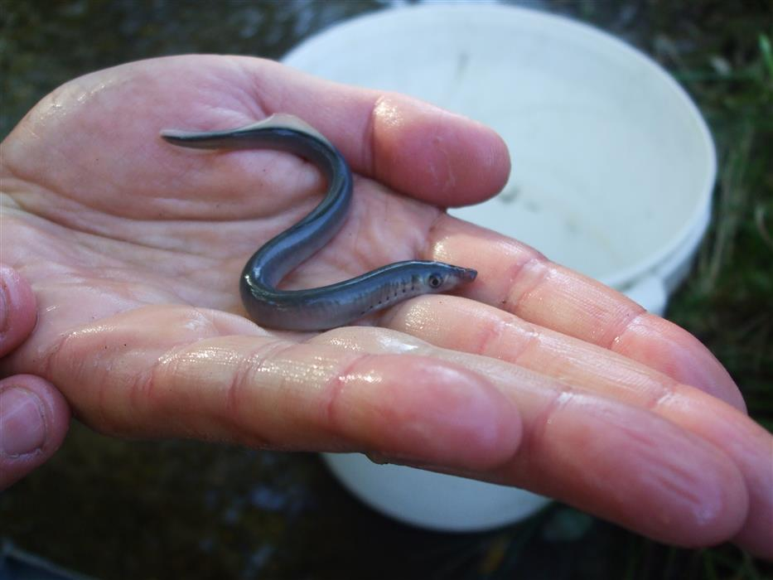
Mihuľa potočná

Slide 20
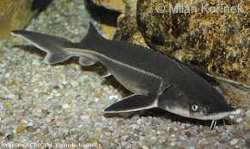
Jeseter malý

Slide 21
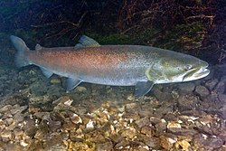
Hlavátka euroázijská

Slide 22
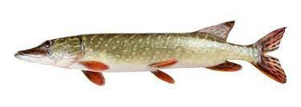
Šťuka holarktická

Slide 23
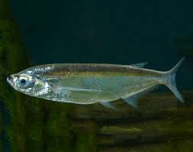
Šabľa krivočiara

Slide 24
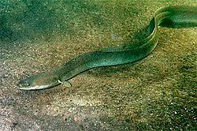
Úhor európsky

Slide 25
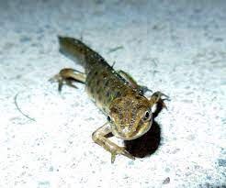
Mlok bodkovaný

Slide 26
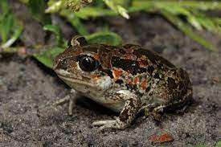
Hrabavka škvrnitá

Slide 27
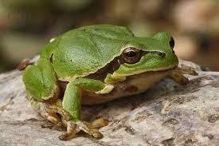
Rosnička zelená

Slide 28
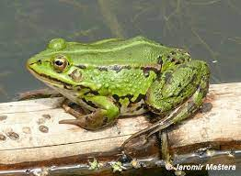
Skokan zelený

Slide 29
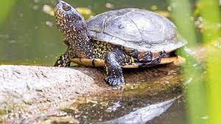
Korytnačka močiarna

Slide 30
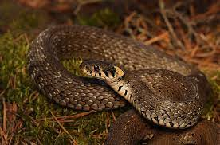
Užovka obojková

Slide 31
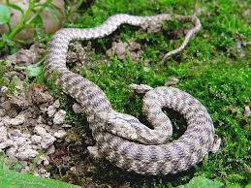
Užovka fŕkaná

Slide 32
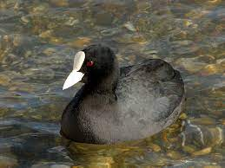
Lyska čierna

Slide 33
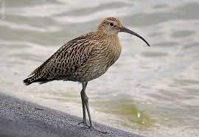
Hvizdák veľký

Slide 34
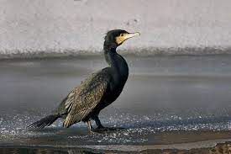
Kormorán veľký

Slide 35
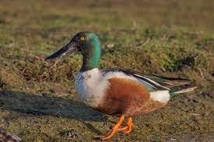
Kačica lyžičiarka

Slide 36
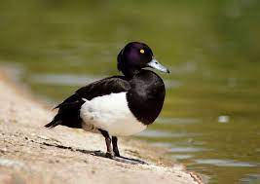
Chochlačka vrkočatá

Slide 37
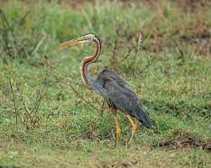
Volavka purpurová

Slide 38
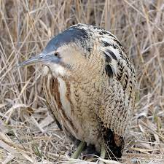
Bučiak trsťový

Slide 39
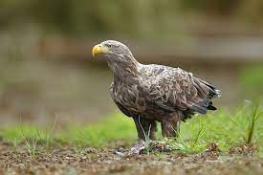
Orliak morský

Slide 40
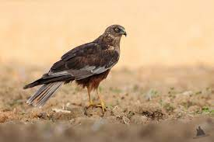
Kaňa močiarna

Slide 41
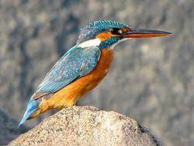
Rybárik riečny

Slide 42
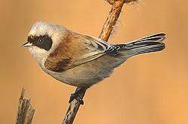
Kúdeľníčka lužná

Slide 43
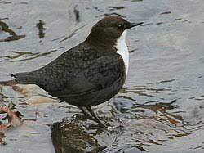
Vodnár potočný

Slide 44
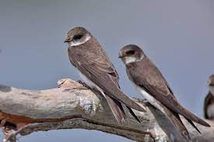
Brehuľa hnedá

Slide 45
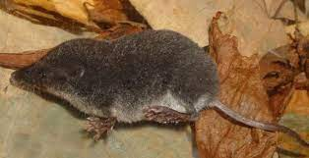
Dulovnica väčšia

Slide 46
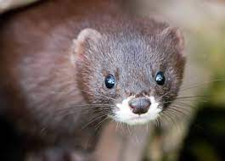
Norok európsky

Slide 47
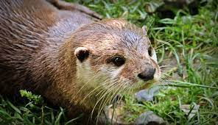
Vydra riečna

Slide 48
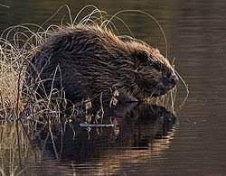
Bobor vodný

Slide 49
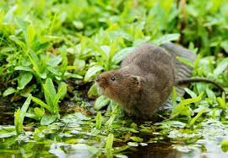
Hryzec vodný

Slide 50
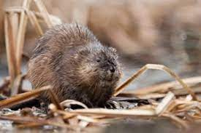
Ondatra pižmová

